Slide 1
Thứ Sáu ngày 20 tháng 12 năm 2024
Toán
Bài 42: Điểm - đoạn thẳng

Slide 2
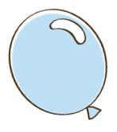
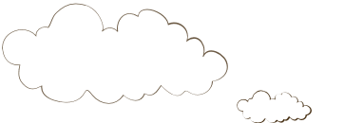
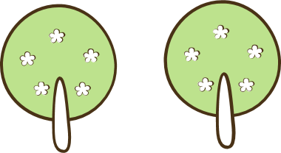
Khởi động

Slide 3
CÙNG HÁT NÀO BẠN ƠI

Slide 4
Thứ Sáu ngày 20 tháng 12 năm 2024
Toán
Bài 42: Điểm - đoạn thẳng

Slide 6
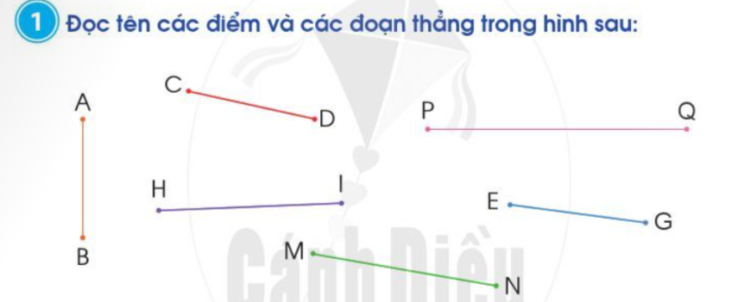
a. Trên hình vẽ có 6 điểm: A, B, C, D, H, I, P, Q, E, G, M ,N.
b. Có các đoạn thẳng là: AB, CD, HI, PQ,EG,MN.

Slide 7
4
5
6

